Slide 1

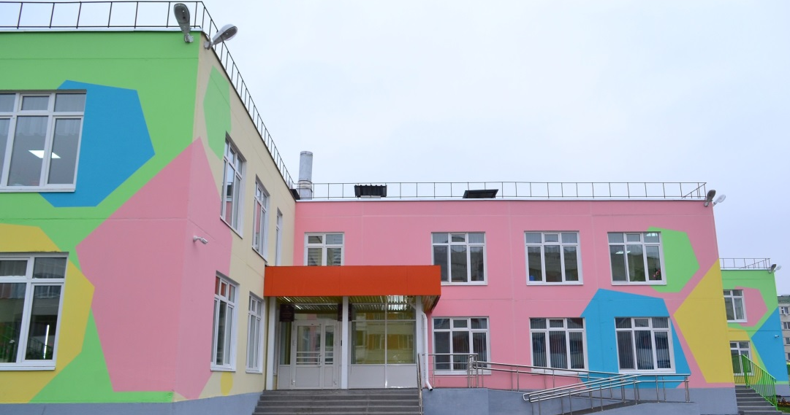
Муниципальное автономное дошкольное образовательное учреждение города Набережные Челны «Детский сад общеразвивающего вида с приоритетным осуществлением деятельности по познавательно-речевому направлению развития воспитанников №112 «Мозаика»
Образовательная программа дошкольного образования
Составлен в соответствии с ФГОС ДО и ФОП ДО

Slide 2
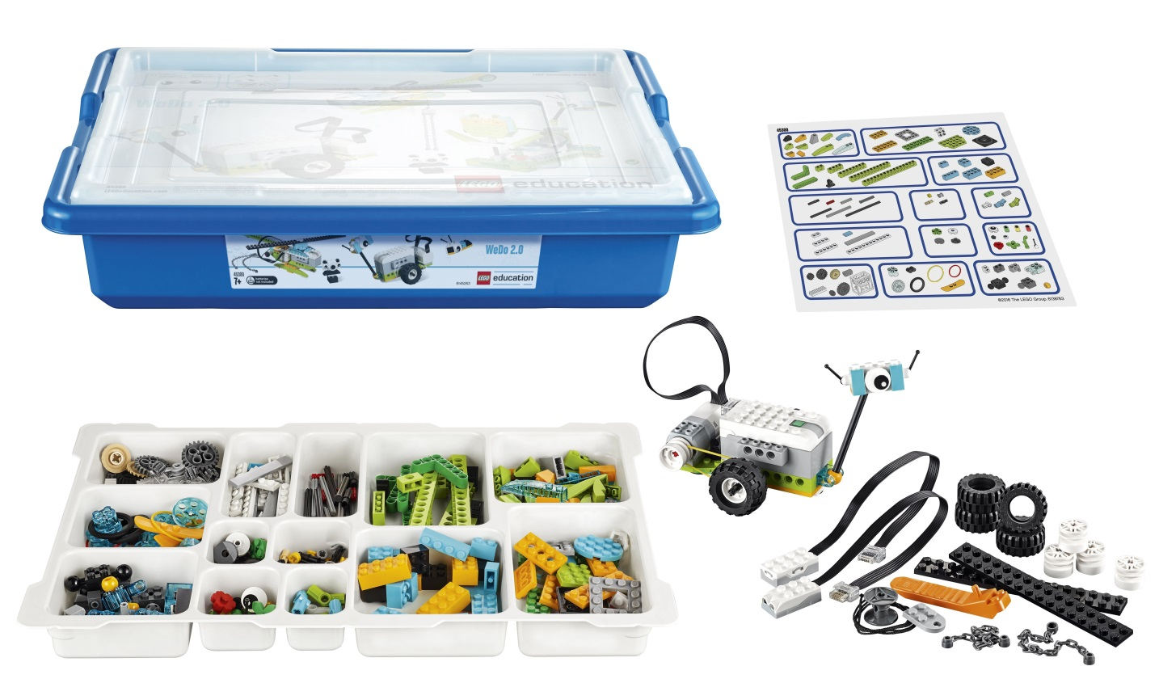
Краткая информация о ДОУ № 112 «Мозаика»
В ДОУ имеются бассейн, музыкальный, физкультурный зал, кабинет татарского языка, кабинет психолога, медицинский и методический кабинет, сенсорная комната, музей татарского быта. Организованы зона для детского творчества, зона по ПДД, зона коррекции речи, экологическая зона, зона любителей чтения, познавательная зона, зона «Космос», зона ЛФК, зона конструктивной деятельности. В ДОУ работает 25 воспитателей, 2 музыкальных руководителя, 1 инструктора по физической культуре, 1 инструктор по обучению плаванию, педагог-психолог, старший воспитатель, 1 воспитатель по обучению детей татарскому языку.
Функционирует 13 групп для детей дошкольного возраста. 9 групп с воспитанием и обучением на русском языке, 4 группы с воспитанием и обучением на татарском языке. При создании предметно-развивающей среды воспитатели учитывают возрастные, индивидуальные особенности детей своей группы. Оборудованы групповые комнаты, включающие игровую, познавательную, обеденную зоны. Воспитательно-образовательная деятельность в ДОУ № 112 «Мозаика» осуществляется на 2-х языках: на татарском и русском языках.

Slide 3
Нормативно-правовой основой для разработки Программы являются следующие нормативно-правовые документы:
Указ Президента Российской Федерации от 21 июля 2020 г. № 474 «О национальных целях развития Российской Федерации на период до 2030 года»;
Указ Президента Российской Федерации от 9 ноября 2022 г. № 809 «Об утверждении основ государственной политики по сохранению и укреплению традиционных российских духовно-нравственных ценностей»
ФЗ от 29 декабря 2012 г. № 273-ФЗ «Об образовании в Российской Федерации»;
ФЗ от 31 июля 2020 г. № 304-ФЗ «О внесении изменений в Федеральный закон «Об образовании в РФ» по вопросам воспитания обучающихся»
ФЗ от 24 сентября 2022 г. № 371-ФЗ «О внесении изменений в Федеральный закон «Об образовании в РФ» и статью 1 Федерального закона «Об обязательных требованиях в Российской Федерации»
Распоряжение Правительства РФ от 29 мая 2015 г. № 999-р
«Об утверждении Стратегии развития воспитания в Российской Федерации на период до 2025 года»;
Федеральный государственный образовательный стандарт дошкольного образования (утвержден приказом Минобрнауки России от 17 октября 2013 г. № 1155, зарегистрировано в Минюсте России 14 ноября 2013 г., регистрационный № 30384; в редакции приказа Минпросвещения России от 8 ноября 2022 г. № 955, зарегистрировано в Минюсте России 6 февраля 2023 г., регистрационный № 72264);
Федеральная образовательная программа дошкольного образования (утверждена приказом Минпросвещения России от 25 ноября 2022 г. № 1028, зарегистрировано в Минюсте России 28 декабря 2022 г., регистрационный № 71847);
Порядок организации и осуществления образовательной деятельности по основным общеобразовательным программам – образовательным программам дошкольного образования (утверждена приказом Минпросвещения России от 31 июля 2020 года № 373, зарегистрировано в Минюсте России 31 августа 2020 г., регистрационный № 59599);
Санитарные правила СП 2.4.3648-20 «Санитарно-эпидемиологические требования к организациям воспитания и обучения, отдыха и оздоровления детей и молодёжи (утверждены постановлением Главного государственного санитарного врача Российской Федерации от 28 сентября 2020 г. № 28, зарегистрировано в Минюсте России 18 декабря 2020 г., регистрационный № 61573);
«Сөенеч» – «Радость познания» - региональная образовательная программа дошкольного образования.
Устав МАДОУ «Детский сад № 112 «Мозаика»,
Лицензия на право введения образовательной деятельности

Slide 4
Цели программы
позитивная социализация и всестороннее развитие ребёнка дошкольного возраста в адекватных его возрасту видах деятельности
Задачи Программы достигаются через решение следующих задач (п. 1.6. ФГОС ДО, п. 1.1.1 ФОП ДО):
обеспечение единых для Российской Федерации содержания ДО и планируемых результатов освоения образовательной программы ДО;
-охрана и укрепление физического и психического здоровья детей, в том числе их эмоционального благополучия;
приобщение детей (в соответствии с возрастными особенностями) к базовым ценностям российского народа – жизнь, достоинство, права и свободы человека, патриотизм, гражданственность, высокие нравственные идеалы, крепкая семья, созидательный труд, приоритет духовного над материальным, гуманизм, милосердие, справедливость, коллективизм, взаимопомощь и взаимоуважение, историческая память и преемственность поколений, единство народов России; создание условий для формирования ценностного отношения к окружающему миру, становления опыта действий и поступков на основе осмысления ценностей;
-обеспечение равных возможностей для полноценного развития каждого ребёнка в период дошкольного детства независимо от места жительства, пола, нации, языка, социального статуса, психофизиологических и других особенностей (в том числе ограниченных возможностей здоровья), с учетом разнообразия образовательных потребностей и индивидуальных возможностей;
-создание благоприятных условий развития детей в соответствии с их возрастными и индивидуальными особенностями и склонностями, развития способностей и творческого потенциала каждого ребёнка как субъекта отношений с самим собой, другими детьми, взрослыми и миром;
-объединение обучения и воспитания в целостный образовательный процесс на основе духовно-нравственных и социокультурных ценностей и принятых в обществе правил и норм поведения в интересах человека, семьи, общества;
- формирование общей культуры личности детей, в том числе ценностей здорового образа жизни, обеспечение развития физических, личностных, нравственных качеств и основ патриотизма, интеллектуальных и художественно-творческих способностей ребёнка, его инициативности, самостоятельности и ответственности, формирование предпосылок учебной деятельности;

Slide 5
Задачи Программы достигаются через решение следующих задач (п. 1.6. ФГОС ДО, п. 1.1.1 ФОП ДО):
формирование социокультурной среды, соответствующей возрастным, индивидуальным, психологическим и физиологическим особенностям детей;
обеспечение психолого-педагогической поддержки семьи и повышение компетентности родителей (законных представителей) в вопросах развития и образования, охраны и укрепления здоровья детей;
обеспечение преемственности целей, задач и содержания дошкольного общего и
1 Пункт 5 Основ государственной политики по сохранению и укреплению традиционных российских духовно-нравственных ценностей, утверждённых Указом Президента Российской Федерации от 9 ноября 2022 г. № 809 (Собрание законодательства Российской Федерации, 2022, № 46, ст. 7977).
начального общего образования;
достижение детьми на этапе завершения ДО уровня развития, необходимого и достаточного для успешного освоения ими образовательных программ начального общего образования.

Slide 6
Основные подходы к формированию Программы.
Программа: сформирована на основе требований ФГОС ДО и ФОП ДО, предъявляемых к структуре образовательной программы дошкольного образования;
определяет содержание и организацию образовательной деятельности на уровне дошкольного образования;
обеспечивает развитие личности детей дошкольного возраста в различных видах общения и деятельности с учетом их возрастных, индивидуальных, психологических и физиологических особенностей;
сформирована как программа психолого-педагогической поддержки позитивной социализации и индивидуализации, развития личности детей дошкольного возраста и определяет комплекс основных характеристик дошкольного образования (базовые объем, содержание и планируемые результаты освоения Программы)
Программа ориентирована на все категории детей в ДОУ:
Ясельная группа (1,5-2 лет)
Первая младшая группа (2-3 года)
Вторая младшая группа (3-4 года)
Средняя группа (4-5 лет)
Старшая группа (5-6 лет)
Подготовительная к школе группа (6-7 лет)

Slide 7
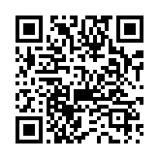
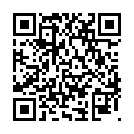
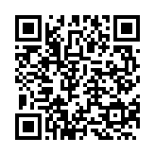
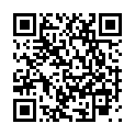
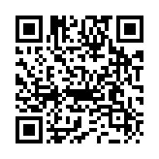
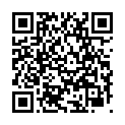
  Планируемые результаты реализации Программы
  Планируемые результаты реализации Программы к 1-му году
Планируемые результаты реализации Программы к 3-м годам
Планируемые результаты реализации Программы к 4-м годам
Планируемые результаты реализации Программы к 5-и годам
Планируемые результаты реализации Программы к 6-и годам
К концу дошкольного возраста

Slide 8
Примерный перечень основных государственных и народных праздников, памятных дат в календарном плане воспитательной работы в ДОО.
Январь:
27 января: День полного освобождения Ленинграда от фашистской блокады.
Февраль:
8 февраля: День российской науки
21 февраля: Международный день родного языка 23 февраля: День защитника Отечества
Март:
8 марта: Международный женский день
18 марта: День воссоединения Крыма с Россией 27 марта: Всемирный день театра
Апрель:
12 апреля: День космонавтики
22 апреля: Всемирный день Земли 30 апреля: День пожарной охраны
Май:
1 мая: Праздник Весны и Труда9 мая: День Победы
19 мая: День детских общественных организаций России 24 мая: День славянской письменности и культуры
Июнь:
1 июня: Международный день защиты детей 5 июня: День эколога
6 июня: День русского языка, день рождения великого русского поэта Александра Сергеевича Пушкина (1799-1837)
12 июня: День России
22 июня: День памяти и скорби
Третье воскресенье июня: День медицинского работника
Июль:
8 июля: День семьи, любви и верности 30 июля: День Военно-морского флота Август:
2 августа: День Воздушно-десантных войск
22 августа: День Государственного флага Российской Федерации

Slide 9
Примерный перечень основных государственных и народных праздников, памятных дат в календарном плане
Сентябрь:
1 сентября: День знаний
7 сентября: День Бородинского сражения
27 сентября: День воспитателя и всех дошкольных работников
Октябрь:
1 октября: Международный день пожилых людей; Международный день музыки 5 октября: День учителя
16 октября: День отца в России
28 октября: Международный день анимации
Ноябрь:
4 ноября: День народного единства
10 ноября: День сотрудника внутренних дел Российской федерации 27 ноября: День матери в России
30 ноября: День Государственного герба Российской Федерации
Декабрь:
3 декабря: День неизвестного солдата; Международный день инвалидов 5 декабря: День добровольца (волонтера) в России
8 декабря: Международный день художника9 декабря: День Героев Отечества 12 декабря: День Конституции Российской Федерации
31 декабря: Новый год.

Slide 10
Примерный режим дня в дошкольных группах
Режим дня
Содержание | 3—4 года | 4—5 лет | 5—6 лет | 6—7 лет
Холодный период
Утренний прием детей, игры, самостоятельная деятельность, утренняя гимнастика (не менее 10 минут) | 6.00-7.35 | 6.00-7.45 | 6.00-8.00 | 6.00-8.15
Игры. Подготовка к завтраку. Завтрак | 7.35- 8.30 | 7.45-8.35 | 8.00-8.40 | 8.15-8.50
Игры, подготовка к занятиям | 8.30-8.50 | 8.35-9.00 | 8.40-9.00 | 8.50-9.00
Занятия (включая гимнастику в процессе занятия -2 минуты, перерывы между занятиями, не менее 10 минут) | 8.50-9.45 | 9.00-10.00 | 9.00-10.15 | 9.00-10.45
Подготовка к прогулке, прогулка | 9.45–11.00 | 10.00-11.25 | 10.15-12.00 | 10.45-12.05
Второй завтрак | 9.45-9.50 | 9.55-10.00 | 10.00-10.05 | 10.00-10.05
Возвращение с прогулки Подготовка к обеду. | 11.00-12.00 | 11.25-11.55 | 12.00-12.30 | 12.05-12.30
Обед |  | 11.55-12.30 | 12.00-12.30 | 12.30-12.50
Подготовка ко сну, сон, постепенный подъем детей. | 12.00-15.00 | 12.30-15.00 | 12.30-15.00 | 12.50-15.20
Закаливающие процедуры. Полдник | 15.00-15.30 | 15.00-15.30 | 15.00-15.30 | 15.20-15.40
Занятия (при необходимости) | - | - | 15.30-15.55 | -
Игры, самостоятельная деятельность детей | 15.30-16.20 | 15.30-16.25 | 15.30-16.30 | 15.40-16.40
Подготовка к ужину.Ужин | 16.20-16.40 | 16.25-16.45 | 16.30-16.50 | 16.40-16.55
Подготовка к прогулке, прогулка, самостоятельная деятельность детей Уход домой | 16.40-18.00 | 16.45-18.00 | 16.50-18.00 | 16.55-18.00

Slide 11
Примерный режим дня в дошкольных группах
Режим дня
Теплый период года
Утренний прием детей, игры, самостоятельная деятельность, утренняя гимнастика (не менее 10 минут) | 6.00-7.55 | 6.00-8.05 | 6.00-8.15 | 6.00-8.20
Подготовка к завтраку. Завтрак | 7.55-8.40 | 8.05-8.40 | 8.15-8.45 | 8.20-8.40
Игры, самостоятельная деятельность | 8.40-8.50 | 8.40-9.00 | 8.45-9.00 | 8.40-9.00
Второй завтрак | 10.00-10.05 | 10.10-10.15 | 10.20-10.25 | 10.25 -10.30
Подготовка к прогулке, прогулка, занятия на прогулке, возвращение с прогулки. Подготовка к обеду. | 8.50- 11.30 | 9.00-11.55 | 9.00-12.00 | 9.00-12.05
Обед | 11.30-12.00 | 11.55-12.20 | 12.00-12.25 | 12.05-12.30
Подготовка ко сну, сон, постепенный подъем детей, закаливающие процедуры | 12.00-15.15 | 12.20-15.15 | 12.25-15.00 | 12.30-15.00
Полдник | 15.15-15.30 | 15.15-15.30 | 15.15-15.30 | 15.20-15.30
Подготовка к прогулке, прогулка, самостоятельная деятельность детей | 15.30-16.20 | 15.30-16.25 | 15.30-16.30 | 15.30-16.35
Гигиенические процедуры. Подготовка к ужину. Ужин | 16.20-16.50 | 16.25-16.55 | 16.30-16.50 | 16.35-17.00
Вечерняя прогулка. Уход домой | 16.50-18.00 | 16.55-18.00 | 16.50-18.00 | 17.00- 18.00

